Slide 1
Обращение

Slide 2
Кто хорошо владеет обращением, тот непременно добивается успехов в общении, а значит, в жизни.

Slide 3
Обращение – слово или сочетание слов, называющее того, к кому или к чему обращаются с речью.

Slide 4
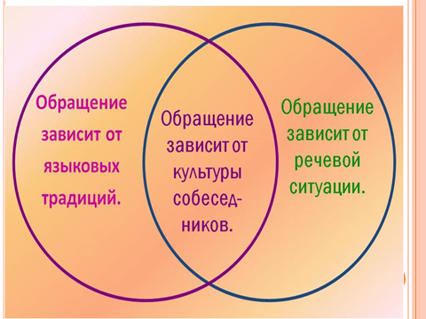

Slide 5
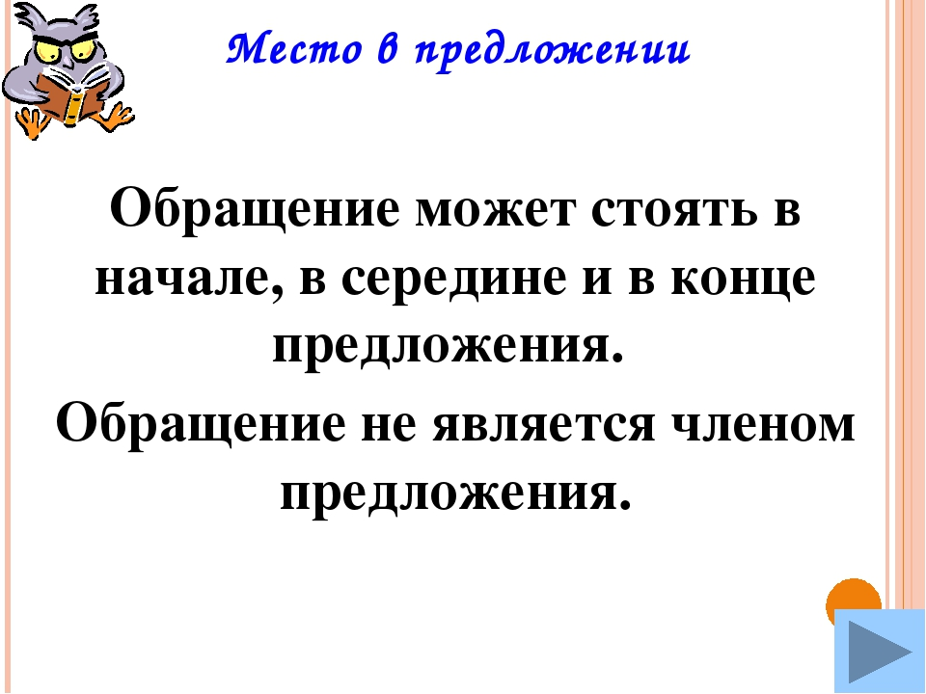

Slide 6
Грамматическая форма
Обращение имеет форму именительного падежа и произносится с особой звательной интонацией.
Друзья мои, прекрасен наш союз! (Пушкин)
В разговорной речи существуют особые формы обращения: так называемый усечённый именит. падеж существительного.
Даш, дай ручку!
Петь, а Петь, приходи пораньше.

Slide 7
Графическое изображение обращения
[О, ].
[ ,О, ].
[ ,О].
[О! ].

Slide 8
Знаки препинания
Обращения вместе со всеми относящимися к ним словами выделяются запятыми, если произносятся без восклицательной интонации
Если обращение, стоящее в начале предложения, произносится с восклицательной интонацией, то после него ставится восклицательный знак
Позвольте мне, читатель мой, заняться старшею сестрой (Пушкин);
[ ,О, ].
Старик! О прежнем позабудь... (Лермонтов).
[О! ].

Slide 9
Знаки препинания
Частица о, стоящая перед обращением, не отделяется от него никакими знаками.
Частицы а и да, стоящие перед повторяющимся обращением, запятой не отделяются, а перед ними запятая ставится.
Однородные обращения, соединённые союзом и или да, запятой не разделяются:
Как хорошо ты, о море ночное! (Тютчев) [ , о О ].
– Барин, а барин,– промолвил вдруг Касьян своим звучным голосом (Тургенев). [О, а О, ].
Здравствуй, солнце да утро весёлое!(Никитин)
[ ,О да О].

Slide 10
Знаки препинания
Если союз и повторяется при однородных обращениях, то перед первым и запятая не ставится.
При наличии нескольких обращений к одному лицу, находящихся в разных местах предложения, каждое из них выделяется запятыми.
Выйдите вон из класса и Петя, и Вася!
[ и О, и О ].
Иван Ильич, распоря- дись, братец, насчёт закуски... (Тургенев).
[О,…,О,…].

Slide 11
Богатство видов обращений в русском языке
" Мистер Хантер" либо "Билл "
Мисс, миссис, мистер
Сеньорита, сеньора, сеньор.

Slide 12
Сударь, сударыня – устаревшие слова.
Товарищ.
Господин, гражданин.
Петров, Грушевский.
Пётр Иванович, Вера Сергеевна.
Сергей, Виталий.

Slide 13
Неуместные обращения
Тётенька, дяденька
Мужики, девчонки
Дядя Коля, тётя Клава
Александр ( к 50-летнему мужчине в присутствии посторонних людей )

Slide 14
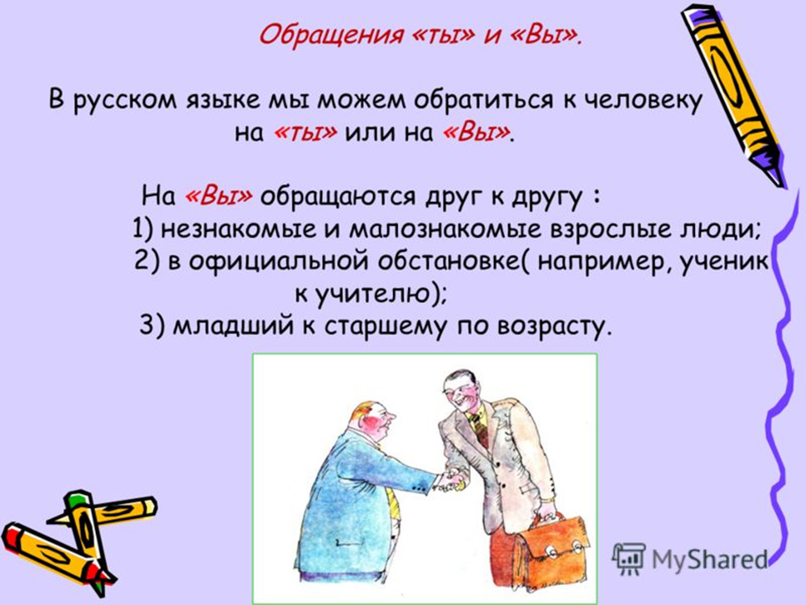

Slide 15
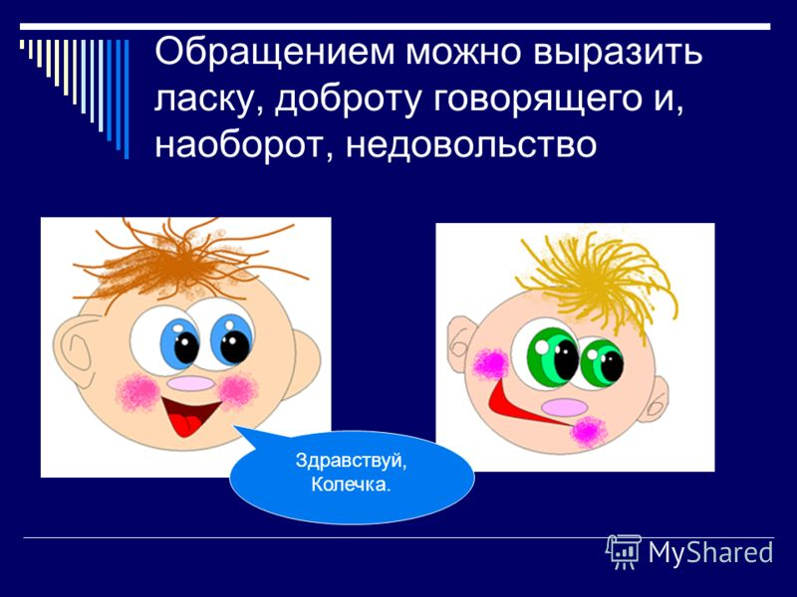

Slide 16
Любочка, Маринуся, Любка, болван, остолоп, недоте­па, шалопай, умница, красавица.

Slide 17
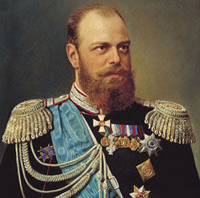
ТЫ и ВЫ
Мы, Александр Второй…

Slide 18
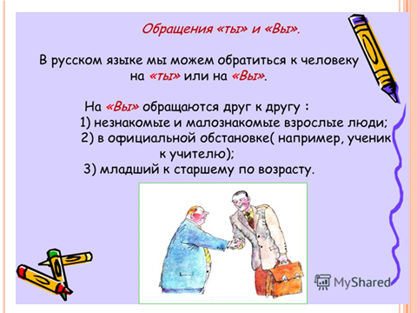

Slide 19


Slide 20

Это интересно
1. Разорванное обращение: «Откуда, умная, бредёшь ты, голова?» 2. Обращение не по имени или по какому-либо социальному названию, а описательно, подмечая в человеке яркую, отличительную деталь, например, -Там, в шляпе, вы оплатили проезд? 3. Личные местоимения ТЫ и ВЫ могут выступать в роли обращения, например: -Эй, вы, прекратите скорее! (Достоевский) - Тише, ты!- крикнула Феня. (Антонов)

Slide 21
Установи соответствие
1.Сергей Сергеевич, это вы ли?
2. Ваше превосходительство, разрешите доложить.
3.Пошёл, кучер!
4. Я и не отговариваюсь, тётушка.
5. Что ж ты, молодчик, оброка не платишь?
а) собственное имя
б) название лица по родству
в) название лица по профессии
г) название лица по возрасту
д) название лица по общественному положению

Slide 22
Поставьте глаголы в повелительном наклонении.
Дети берегут природу.
Стихают ветры, успокаиваются бури.
(Дети, берегите природу.)
(Стихайте, ветры, успокаивайтесь, бури.)

Slide 23
Построить предложения так, чтобы подлежащие стали обращениями.
Алеша познакомился с игроками команды.
Занятия кружка Марья Петровна назначит на среду.
Отъезжающие в зимний лагерь отдыха возьмут с собой тёплые вещи.

Slide 24
Алеша, познакомься с игроками команды.
Занятия кружка, Марья Петровна, назначьте на среду.
Отъезжающие в зимний лагерь отдыха! Возьмите с собой тёплые вещи.

Slide 25

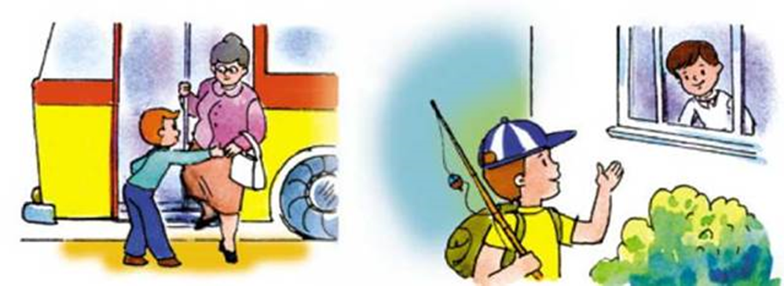
Подбери обращение к каждому из рисунков: бабушка, Ольга Петровна, Серёга, дорогой друг, соседка, сударыня.
Какие обращения ты не использовал? Почему?

Slide 26
Напишите 20 обращений, которые указывают на степень родства или возраст, пол и одновременно являются эмоционально окрашенными. Например: бабулечка.

Slide 27
Напишите все возможные варианты вашего имени. Определите, какие из них используются в официальной, какие – в неофициальной речи.

Slide 28

Спасибо за внимание!

